Slide 1
আজকের ক্লাসে সকলকে স্বাগত

Slide 2
পরিচিতি
ফাতেমা বেগম
প্রধান শিক্ষক
চেলারচর সরকারি প্রা্থমিক বিদ্যালয়
ছাতক,সুনামগনজ
বিষয়:বাংলা
শ্রেণি:১ম
পাঠ:১৮
সময়:৪০ মিনিট

Slide 3
শিখনফল
১.১.১ বাক্যে ও শব্দে ব্যবহ্র্ত বাংলা বর্ণমালার ধ্বনি স্পষ্ট ও শুনবে এবং বলতে পারবে
১.১.১ বাক্যে ও শব্দে ব‌‌্যবহ্রত বাংলা বর্ণমালার ধ্বনি স্পষ্ট ও শুনবে এবং পড়তে পারবে .

Slide 4
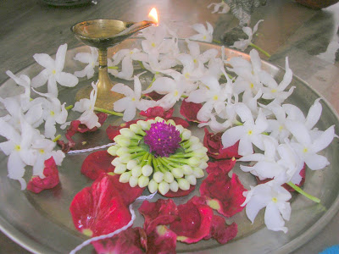
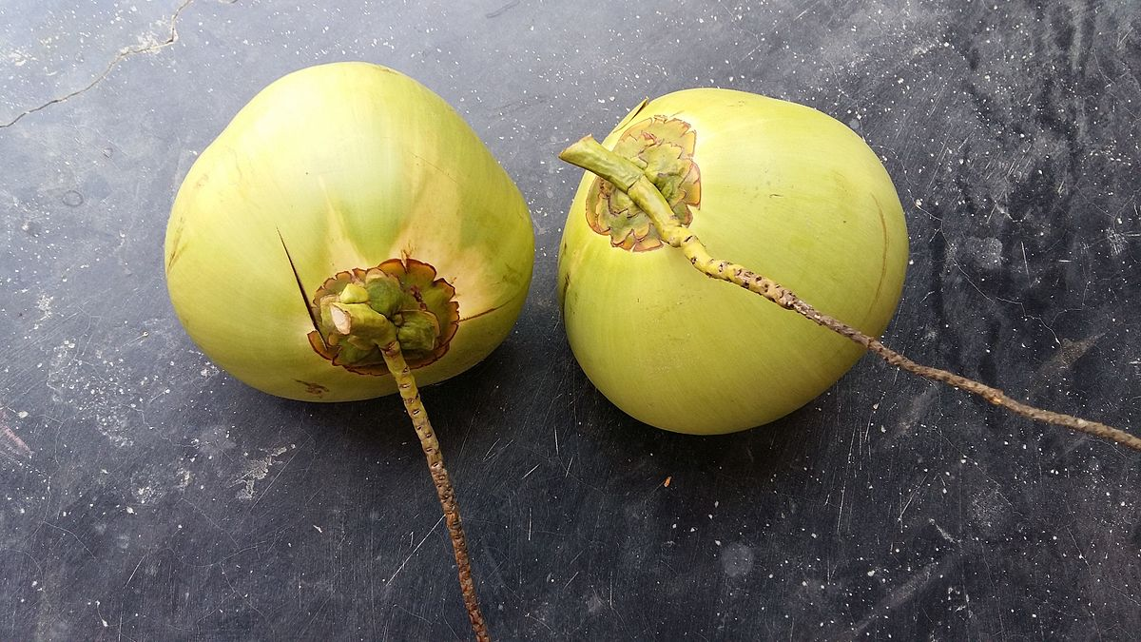
নিচের ছবিগুলো দেখি

Slide 5
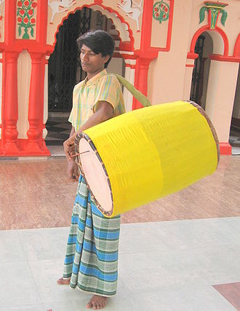

Slide 6
আজকে আমরা পড়ব
ট ঠ ড ঢ ণ

Slide 7
আমরা এখন র্বণের সাথে ছবির মিল করি
ট
ঠ

Slide 8
ড
ঢ
ণ

Slide 9
দলীয় কাজ
শোনা
ট ঠ ড ঢ ণ
বার বার অনুশীলন করতে দিয়ে

Slide 10
অনুশীলন
বলা
ট
টগর
ঠ
ঠোঙা

Slide 11
ড
ডাব
ঢ
ঢাক
ণ
চরণ

Slide 12
মূল্যায়ন
টগর,
ঠোঙা,
ডাব,
ঢাক,
চরণ

Slide 13
বাড়ীর কাজ
ট,ঠ,ড,ঢ,ণ

Slide 14
বিদায়

